Slide 1
El Blog
Edison Ortiz
Kevin Tuberquia
9ºF

Slide 2
¿Como se crea un Blog?
Para crear un blog, podemos utilizar las difernetes páginas gratuitas como:www.blogs.ya.com, www.blogger.com, www.myspace.com, www.obolog.com, etc. Al accederá estas páginas, para crear nuestro blog nos pedirán que ágamos una cuenta en la que tendremos que dar nuestra dirección de correo electrónico, contraseña y un nombre de usuario. Con estos datos ya tendremos creado nuestro blog, y podremos publicar los artículos que queramos y comentar los de los demás usuarios.

Slide 3
¿Para que sirve un Blog?
Para buscar trabajo: Russell Beattie, un estadounidense que vivió un tiempo en Madrid, encontró trabajo en California gracias a que habían visto su weblog. Les gustó sus puntos de vista, opiniones y contratado. De vuelta a California.

Slide 4
Para estudiar: Para debatir con compañeros o con el profesor material de la asignatura como sucede en las universidades .
Para pasarle al profesor los trabajos y los corrija.
Para mejorar en tu puesto de trabajo: Muchas compañías en USA han creado blogs corporativos para que cada empleado aporte ideas para mejorar el desarrollo de los productos de la empresa.

Slide 5
¿Como subir archivos a blogger si solo permite videos e imágenes?
Vamos a la página de google sites, y entramos con nuestra identificación de blogger o de gmail: En principio es un servicio más de google o una vez que hemos entrado a una de estas cuentas buscamos la pestaña sites.

Slide 6
A continuación, se nos abrirá una interfaz y buscaremos la opción "crear sitio", y haremos clic.
Luego llenamos el formulario, en el cual son especialmente importantes los siguientes campos: Nombre del sitio, “tu sitio será localizado en: http://sites.google.com/site/nombre de sitio”. En otros campo marcar compartir con:

Slide 7
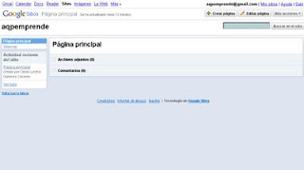
“Todo el mundo podrá ver este sitio”, con la finalidad de que cualquier persona pueda descargar un archivo de nuestro blog.
A continuación si todo ha ido bien aparecerá una pantalla como la siguiente:

Slide 8
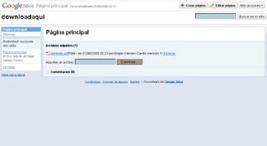
En esta pantalla haremos clic en la pestaña “Archivos adjuntos”, aparecerá un desplegable en el cual pulsaremos examinar, y seleccionaremos el archivo de nuestro disco duro que deseamos subir. Después de un breve período de tiempo nos aparecerá algo parecido a lo de la imagen:

Slide 9
Para subir más archivos bastará con pulsar otra vez en “Examinar”, y seleccionar el archivo que queramos subir a google sites.
En este momento, ya tenemos el archivo subido y únicamente tendremos que hacer el enlace desde blogger al elemento que acabamos de subir. A continuación vamos a nuestro panel de blogger, y creamos la entrada donde queramos compartir el archivo.

Slide 10
Escribiremos el texto con el que deseemos compartir nuestro archivo, lo seleccionaremos y pulsaremos el botón "insertar vinculo". A continuación se nos abrirá un enlace en el que escribiremos la ruta del archivo que queremos compartir que será algo similar a: http://sites.google.com/site/titulodetusitio/Home/Archivosubido.ext

